Slide 1
数字逻辑电路实验
信息与通信工程系
张世娇
西一楼521
E-mail: zhshijiao@mail.xjtu.edu.cn

Slide 2
实验六：时序逻辑电路(3)
时序逻辑电路设计

Slide 3
时序逻辑电路设计
自主选题、自主设计
参考题目一：任意模值的计数器
参考题目二：扫描式数码管驱动
参考题目三：串并转换
参考题目四：双钮电子锁

Slide 4
时序逻辑电路设计
扫描式数码管驱动
自行查阅6位动态扫描数码管的工作原理
设计动态扫描数码管驱动电路
在quartus 18.1中实现所设计的电路
对设计的电路进行功能仿真和时序仿真
将工程下载到开发板上验证

Slide 5
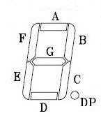
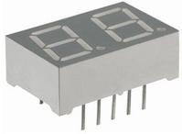
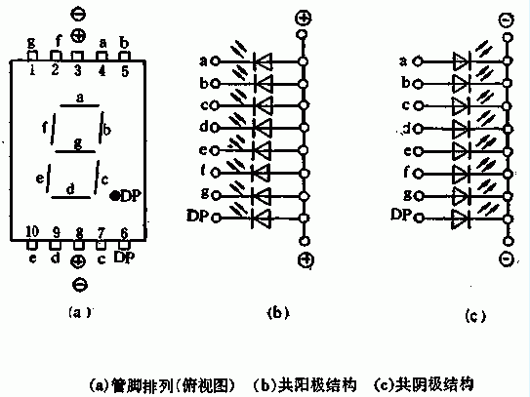
7段数码管显示设计
7段数码管由a b c d e f g dp八段发光管组成，靠每一段的亮灭状态的不同来显示不同的字符。
分为共阴极和共阳极
共阳极数码管是指数码管的八段发光二极管的阳极(正极)都连在一起，而阴极对应的各段可分别控制，如图(b)所示，此时控制各段的信号为低时该段点亮；
例：abcdefg=7‘b0000001，显示0
共阴极数码管是指数码管的八段发光二极管的阴极(负极)都连在一起，而阳极对应的各段可分别控制，如图（c）所示，此时控制各段的信号为高时该段点亮。
例：abcdefg=7‘b1111110，显示0

Slide 6
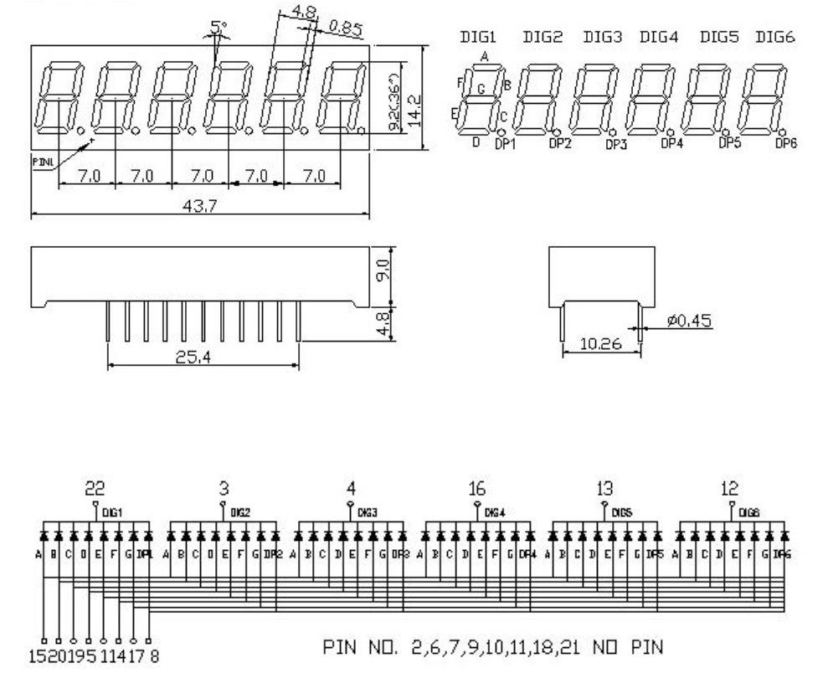
时序逻辑电路设计
扫描式数码管驱动
S0
S1
S2
S3
S4
S5
位选
段选

Slide 7
时序逻辑电路设计
扫描式数码管驱动

Slide 8
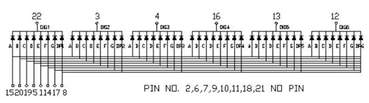
时序逻辑电路设计
扫描式数码管驱动
（1）设计一个S1、S2、S3、S4、S5、S6依次有序为低的电路
原理图方式：
是否可以用38译码器来实现？
如果使用38译码器，三个地址信号线应该怎么变化？变化的频率应该是多大（人眼视觉暂留）
verilog语言编程实现
（2）设计a、b、c、d、e、f、g的数据供给电路
第一步：赋初值，6个数码管显示同一固定数字，如都显示0；
第二步：赋值，6个数码管显示同一变化的数字，如从0变化到9（计数器）
第三步：思考怎样使各个数码管各自显示自己的数字。

Slide 9
实验报告要求
题目描述
建模、分析和具体的电路设计思路
具体的电路实现和验证（包括具体电路实现、仿真结果和验证结果）
对本次实验的思考

